Slide 1




SUBSECRETARIA DE DISCPACIDAD, REHABILITACIÓN E INCLUSION

Slide 2

NUESTRA VISIÓN DE LA DISCAPACIDAD
El concepto de discapacidad es muy dinámico.
Ese concepto no lo construyen el diccionario ni un manual.
Está definido por personas, con discapacidad y sin ella.
Hoy encontramos la definición de discapacidad entre las condiciones de la persona y los componentes del entorno.

Slide 3
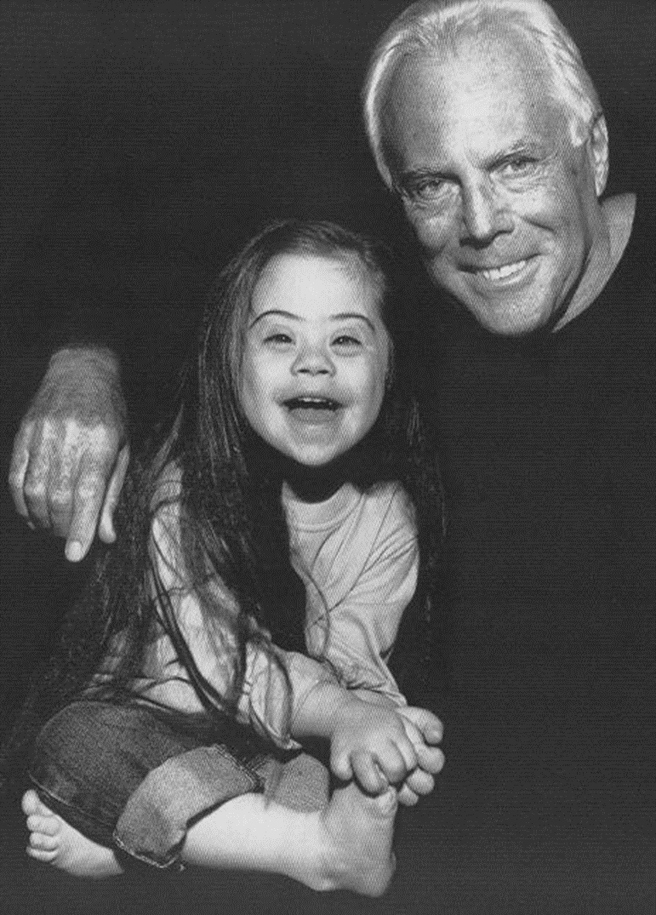

Slide 4


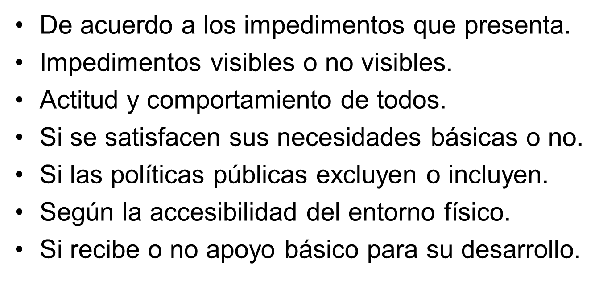

Slide 5
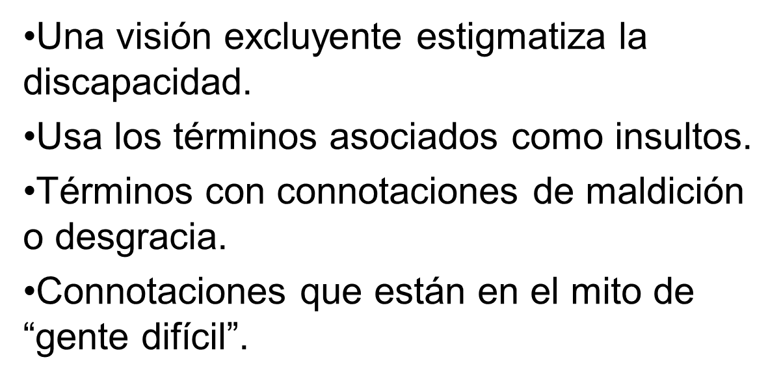
VISIÓN DE EXCLUSIÓN
Las personas con discapacidad no son “seres anormales”

Slide 6

Defectuosos, anormales, inválidos.
Subnormal, gente con problemas, raros, fenómenos.
Lo que le cayó a esa familia, algo había allí…
Será de Dios…
No son como nosotros.
Es difícil tratar con esa gente… nadie me ha enseñado…

Slide 7
VISIÓN MÉDICA, BIOLOGICISTA
No son simplemente “pacientes”
Son ciudadanos independientes.
Son capaces de tomar decisiones.
Son capaces de asumir responsabilidades sobre los temas que les conciernen.
Su vida no depende de la finalización de sus tratamientos.

Slide 8
Con esta perspectiva usamos términos médicos, diagnósticos.
El “enfermito”, padece de …
Está postrado, quedó así…
Deficiente, lisiado, está afectado por …
Su déficit, su disfunción, su distrofia, su síndrome, su diagnóstico…
¿casarte? ¿estudiar? ¿viajar? ¿pintar? Vamos a ver que dice tu médico…
Cuando termine tu rehabilitación….

Slide 9
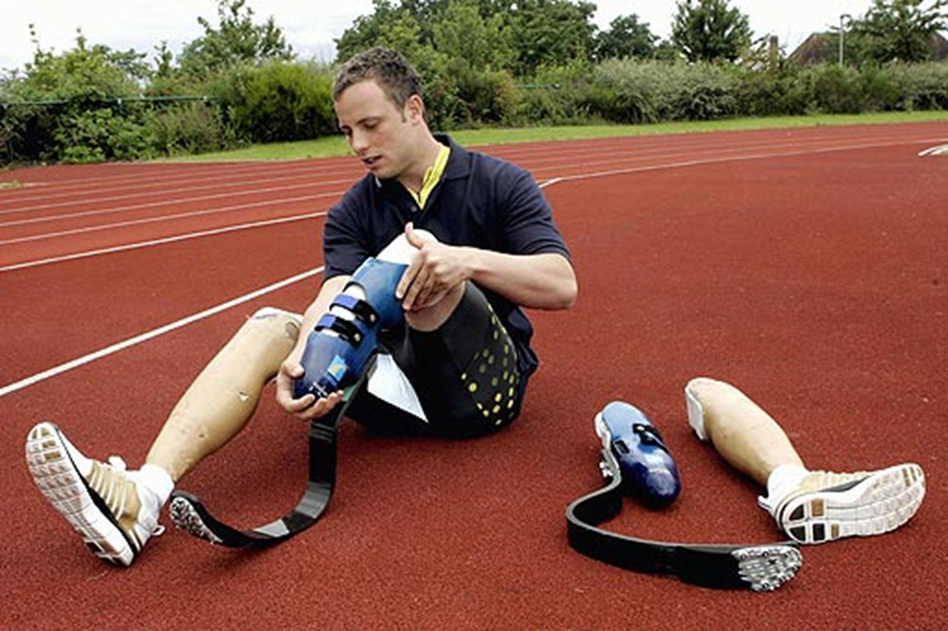

Slide 10
UNA VISIÓN BENEVOLENTE: “objetos de caridad”
Ser “buenos con ellos” no es un mérito.
La actitud compasiva les resta dignidad.
Crear sistemas de apoyo, adecuaciones, crear entornos, políticas y actitudes inclusivas no son actos de bondad, sino de JUSTICIA.
La persona con discapacidad es digna de sus derechos, no necesita merecerlos ni agradecerlos.

Slide 11

Las personas con discapacidad
no son “objetos de caridad”,
son personas dignas.
Pobrecito, almita, mi angelito….
“Ellos necesitan mucho amor”…
Hay que ayudarlos, ¿no tenemos corazón?
Programa “BONDAD EN ACCIÓN”.
Uno los ayuda… ¡y no te lo agradecen!
Eternos niños, son tan tiernos…
Un llamado a la solidaridad por esta pobre gente!
Necesitan un poco de tu compasión…

Slide 12

VISIÓN DE LAS NECESIDADES ESPECIALES
¿Por qué los niños con discapacidad tienen mayor fracaso escolar? ¿No pueden aprender?
Sus necesidades educativas no son atendidas.
N.E.E. (necesidades educativas especiales)
Nace la Educación Especial.
Y las Maestras Especiales.
Y las Olimpíadas Especiales.
Y el Arte Especial.
Y los Servicios Especiales…
¡Todo es Especial en ellos y para ellos!

Slide 13
Terminología “especial”
Ellos son “especiales”, son “diferentes”.
En ellos todo es diferente, no lo entenderías…
¡Si no tenés preparación especial, podés cometer errores!
No puedo recibirlo, no tengo las condiciones especiales que necesita.
Que se anote en algún lugar especializado.
Entre ellos son felices, se entienden.

Slide 14
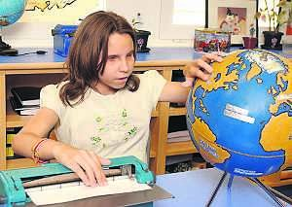

Slide 15
LA PERSPECTIVA DE LA PRODUCTIVIDAD TAMBIÉN HIZO SU APORTE…
Se evalúa la capacidad productiva de las personas.
Son inválidos, deficientes, disminuídos, limitados, inhabilitados…
No pueden, no logran, no sirven para…
Pero que trabaje en algo, por lo menos se entretiene…
¡No le exijan, no pueden!

Slide 16
A PARTIR DE LA
CONVENCIÓN INTERNACIONAL SOBRE LOS DERECHOS DE LAS PERSONAS CON DISCAPACIDAD
CAMBIÓ LA PERSPECTIVA, EL ENFOQUE.

Slide 17
“PERSONAS CON DISCAPACIDAD”
“PERSONAS CON DISCAPACIDAD”
Es una persona, portadora de una dignidad inherente, independiente de su condición orgánica o funcional, a quien corresponde el goce de derechos y el cumplimiento de obligaciones.
La PCD es, antes que nada, 100% persona.
La PCD es digna, sujeto de derechos y de políticas.

Slide 18
LA PERSPECTIVA DE DERECHOS COMPLETA LA VISIÓN SOCIAL DE LA DISCAPACIDAD
La discapacidad es la articulación entre las limitaciones funcionales o estructurales de la persona Y las barreras e impedimentos que el contexto social le presenta.
Este “encuentro” entre lo social y lo personal, muestra a la discapacidad como una condición social:
  que afecta a una persona específica,
  pero que es responsabilidad del cuerpo social en su totalidad.

Slide 19
EL LENGUAJE DE LA PERSPECTIVA DE DERECHOS
Roque es un muchacho con discapacidad motriz. Usa muletas. No inválido, ni paralítico, ni discapacitado. También tiene gran creatividad, sus diseños son geniales.
Cristian tiene discapacidad visual. Es un joven ciego. Cristian es poeta. No es poeta ciego, ni ciego poeta. Es poeta.
Santiago hace artesanías en papel. Tiene una discapacidad intelectual. No es discapacitado, es un muchacho artesano. Y es nuestro compañero.
Martín es papá de dos hijos. Tiene una discapacidad motriz, usuario de silla de ruedas. Usa una silla con motor muy pesada.

Slide 20
No ponemos el acento en el déficit individual
.Destacamos las capacidades.
.Trabajamos en la provisión de medidas de apoyo. No son “ayudas”, sino apoyos.
.Se ayuda al que no puede, se apoya al que puede.

Slide 21
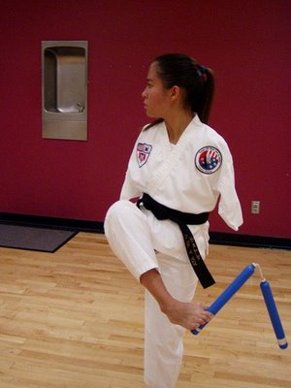

Slide 22
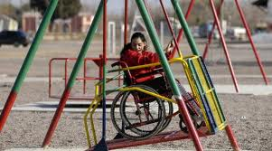

Slide 23
EL LENGUAJE ADECUADO ES EL LENGUAJE HUMANO.
Respetuoso
Cordial
Sencillo
Natural
Digno
Poniendo al sujeto como sustantivo, y a la discapacidad como un adjetivo.
¡Un adjetivo de tantos!

Slide 24
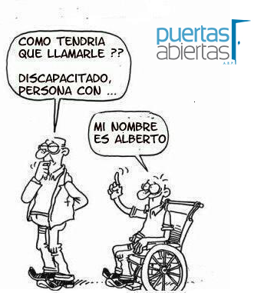

Slide 25
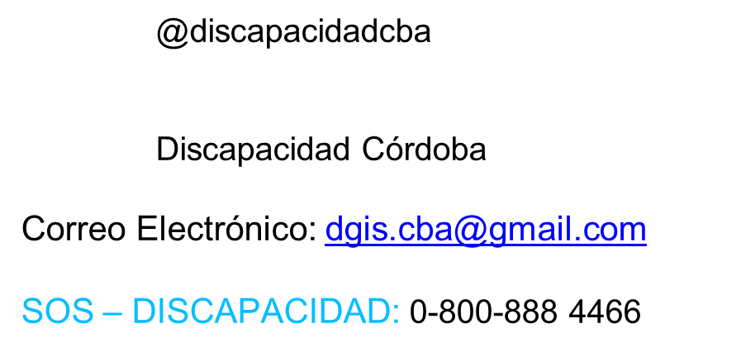


COMUNICACION INSTITUCIONAL
SOS – DISCAPACIDAD: 0-800-888 4466
Material de información en:
http://www.cba.gov.ar/material-de-difusion/subsecretaria-de-discapacidad/

Slide 26
Gracias!!!

